Slide 1

HULL A HÓ!

Slide 2
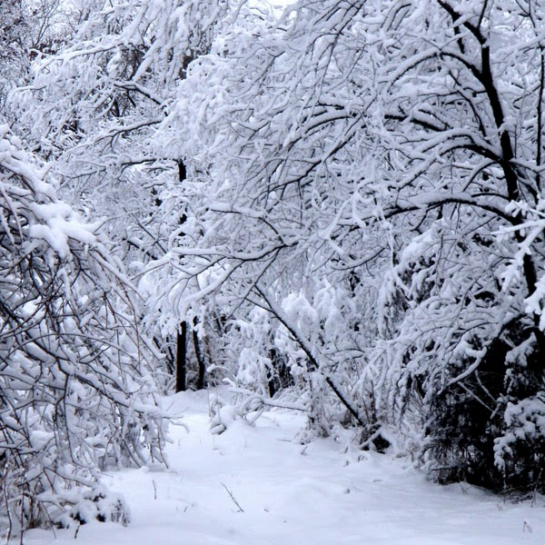
A hó tulajdonságai:

Slide 3
-lyukacsos szerkezetű
-szagtalan
-színe: fehér, vörös, narancssárga, rózsaszín vagy zöld
-jó hangszigetelő

Slide 4
A hó típusai
A porhó: nagyon száraz, még nyomás alatt sem tapad össze.
A hószitálás: nulla fok körüli hőmérsékleten apró szemcsék képződnek.
Az ónos eső: a hó és az eső keveréke, amely a talajra hullva azonnal megfagy, kemény jégbevonatot képez.

Slide 5
Érdekességek a hóról
A white-out jelenség magas hegyekben és sarkvidékeken fordul elő
A hajszáljég látványa fagyos, hómentes napokon az erdőben látható
A hóviharok a Marson is rendszeresen előfordulnak
Az első mesterséges hó előállítója a japán Ukichiro Nakaya 1936-ban

Slide 6
Tudod-e?
A skótoknak van a legtöbb szavuk a hóra, 421
A hókristályok mindig hatszögletűek, de különböző alakúak
121 alapformát ismerünk
Az egyedi formák változatossága végtelen
A hó színét a szaharai por vagy bizonyos algafajták megváltoztathatják

